Slide 1
Гендер
Различия в поведении мальчиков и девочек.
Презентация учителя истории и обществознания
Табашниковой Ю.В.
МБОУ гимназия №10.
г.Челябинск

Slide 2
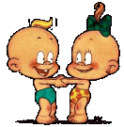
Почему все дети такие разные?
Наверное, потому, что они делятся на…
мальчиков и девочек.

Slide 3
Пол человека
Физический Пол — биологическая принадлежность, комплекс поведенческих и социальных характеристик, определяющих индивида как мальчика или девочку.
Социальный Пол - психосоциальные и социокультурные характеристики, ассоциирующиеся с нашим полом.
Продолжите фразу:
Традиционно мужчина – это…
Традиционно женщина – это…

Slide 4
Понятие «Гендер»
Гендер – социальный пол (мужской или женский), который связан с особенностями жизнедеятельности мужчины и женщины в обществе.
Настоящий Мужчина – какой он?
Настоящая Женщина – какая она?
Какие качества должны быть присущи мужчине и женщине?

Slide 5
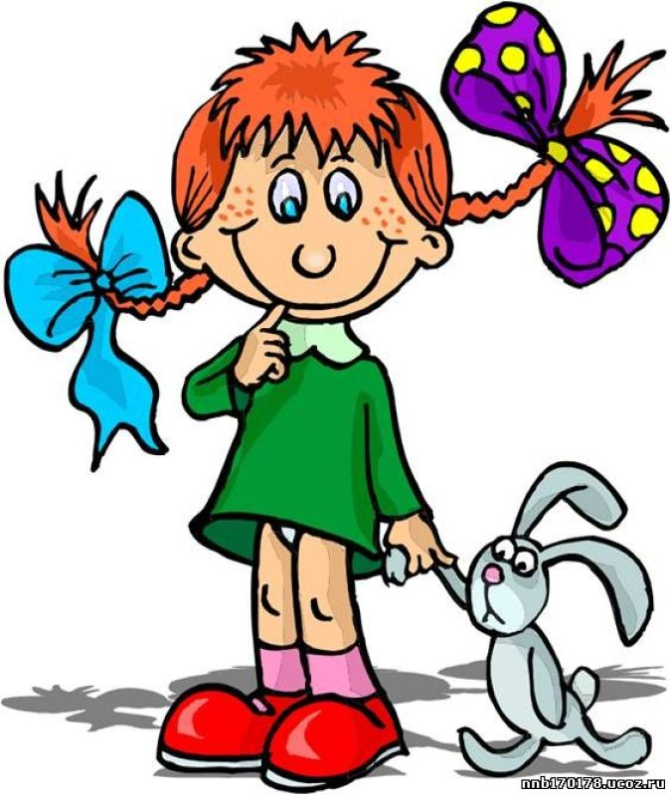
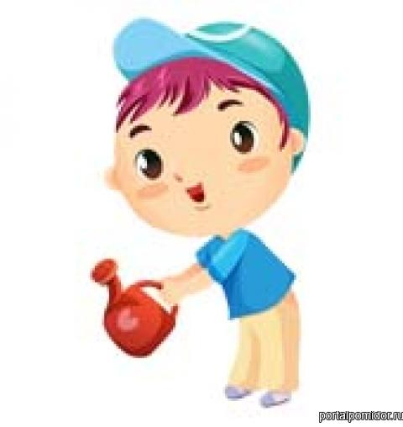
Нежность
Мужественность
Красота
Ласковость
Отзывчивость
Находчивость
Стеснительность
Смелость
Забота
Застенчивость
Стремление помочь
Решительность

Slide 6
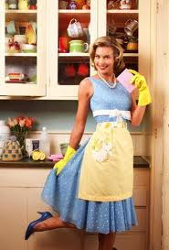
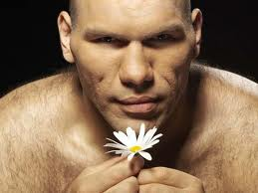
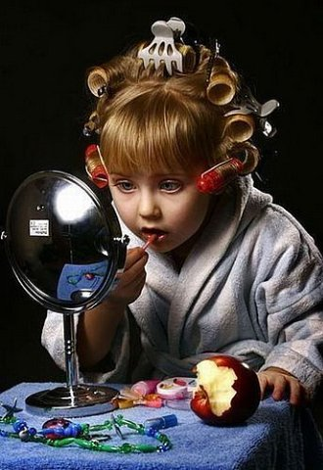
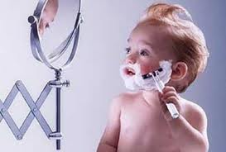
Гендерные роли
Модели поведения, характерные для мужчин и женщин, а также те ожидания, которые предъявляют окружающие к людям, выполняющим эти роли.

Slide 7
Девочки
Из чего же, из чего же, из чего же Сделаны наши девчонки? Из платочков И клубочков, Из загадок И мармеладок Сделаны наши девчонки!

Slide 8
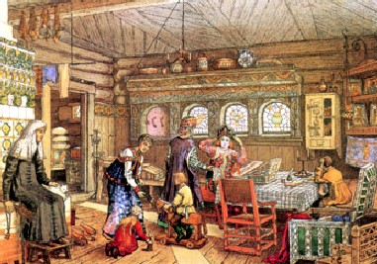
Проявление гендерных ролей. Женщина.
Какие роли женщины отражены на картине А.Васнецова?

Slide 9
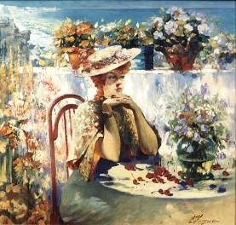
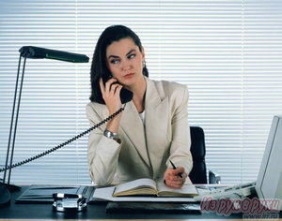
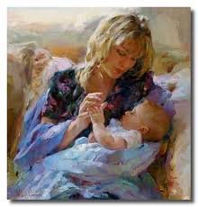
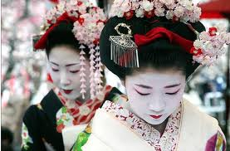

Slide 10
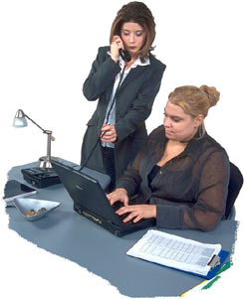
Современная женщина

Slide 11
Мальчики
Из чего же, из чего же, из чего же Сделаны наши мальчишки? Из пружинок И картинок, Из стекляшек И промокашек Сделаны наши мальчишки!

Slide 12
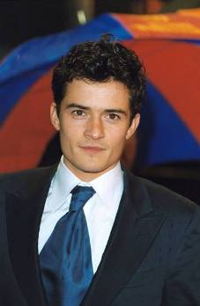
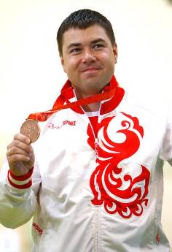
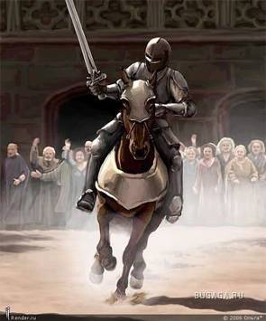
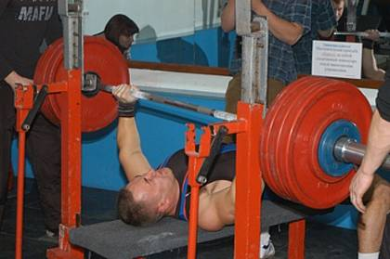
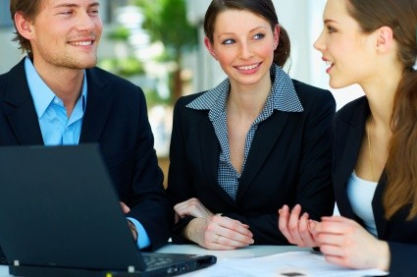

Slide 13
Современный мужчина…

Slide 14
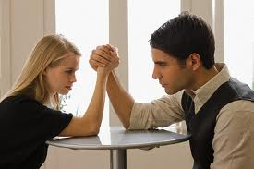
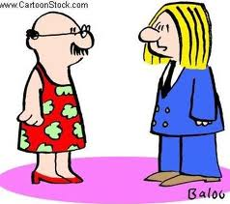
Несоответствие гендерных ролей

Slide 15
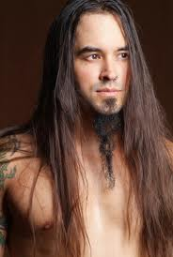
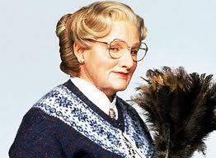
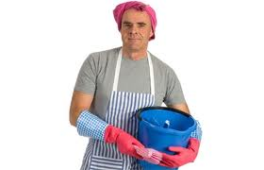
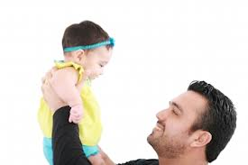
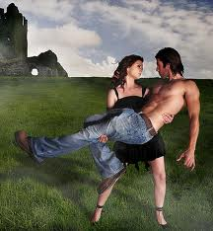
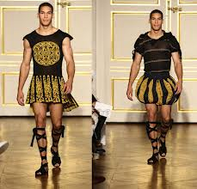
Несоответствие гендерных ролей

Slide 16
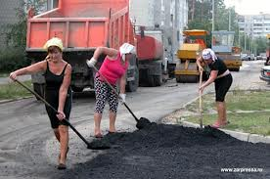
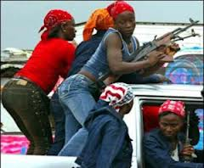
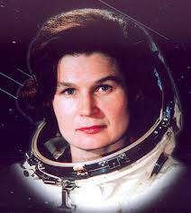
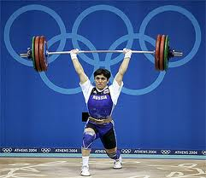
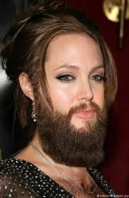
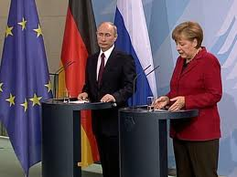
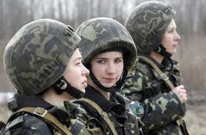
Несоответствие гендерных ролей

Slide 17
Различия в поведении мальчиков и девочек
Ученые давно спорят: мужчиной и женщиной рождаются или становятся?
Докажите, что различия в поведении мальчиков и девочек связаны с их природными различиями и воспитанием?

Slide 18
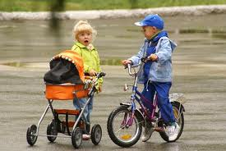
Гендерная социализация
Воспитание девочек и мальчиков для выполнения предписанных им мужских и женских социальных ролей

Slide 19
Задание. Составьте список наиболее распространенных игр для:
Мальчик
1.
2.
3.
4.
5.
Девочек
1.
2.
3.
4.
5.

Slide 20
Работа с текстом
Легендарный греческий герой – хитроумный Одиссей, чтобы не участвовать в походе на Трою, переоделся в женскую одежду, но был разоблачен. Один торговец привез на остров, где жил Одиссей, украшения и оружие. Девушки стали разглядывать украшения, а переодетый Одиссей – оружие.
К каким вещам и предметам с детства проявляют интерес мальчики и девочки? Почему?

Slide 21
Задание
Сформулируйте правила воспитания мальчиков и девочек в современном обществе.

Slide 22
За что нам нравятся девочки?
За что нам нравятся мальчики?
Как я дома помогаю
Кто я в семье?
Назовите благородные поступки в отношении девочек, в отношении мальчиков

Slide 23
Домашнее задание.
№ 13-14, понятия, характеристика гендера
Творческое задание: представьте, что вам необходимо подготовить выставку «Роль женщины и мужчины в обществе». Какие сюжеты вы выберете? Опишите их, сделайте коллаж или нарисуйте.

